Slide 1
WoD
Для настоящих войнов

Slide 2
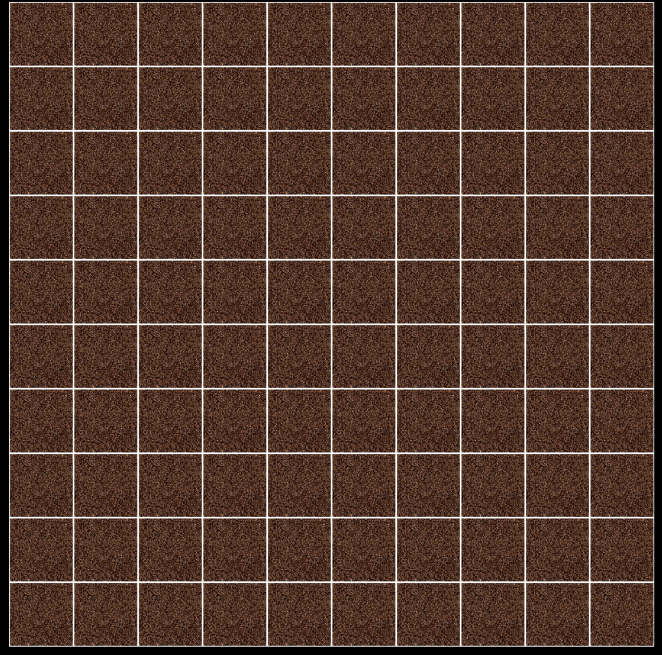
В игре присутствует создатель карты, чтобы поставить стену или другую либо преграду, нажмите на любой квадрат. После создания карты, сохраняем её и после загружаем ее в саму игру.

Slide 3
В игре присутствует создатель карты, чтобы поставить стену или другую либо преграду, нажмите на любой квадрат. После создания карты, сохраняем её и после загружаем ее в саму игру.

Slide 4

При запуске игры нас встречает стартовое окно где есть выбор: нажать на кнопку играть, либо справа вверху кнопка перейти в настройки, либо выйти из игры совсем

Slide 5
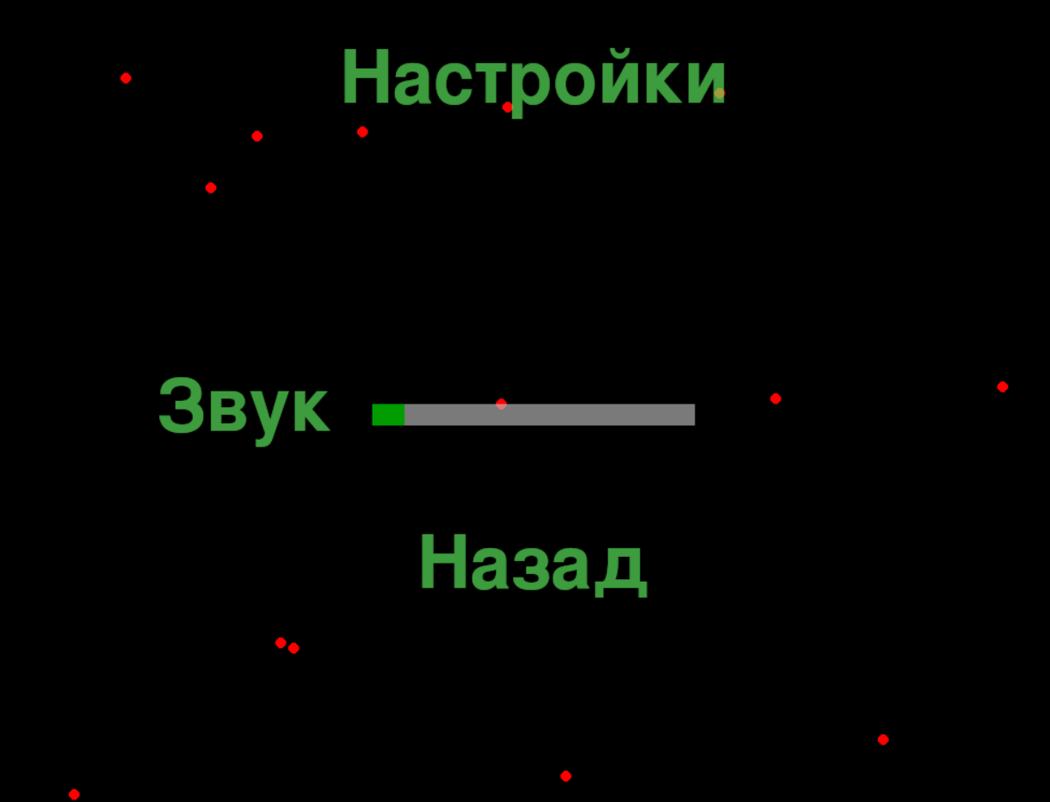
В настройках на данный момент присутствует настройка громкости музыки и кнопка назад

Slide 6
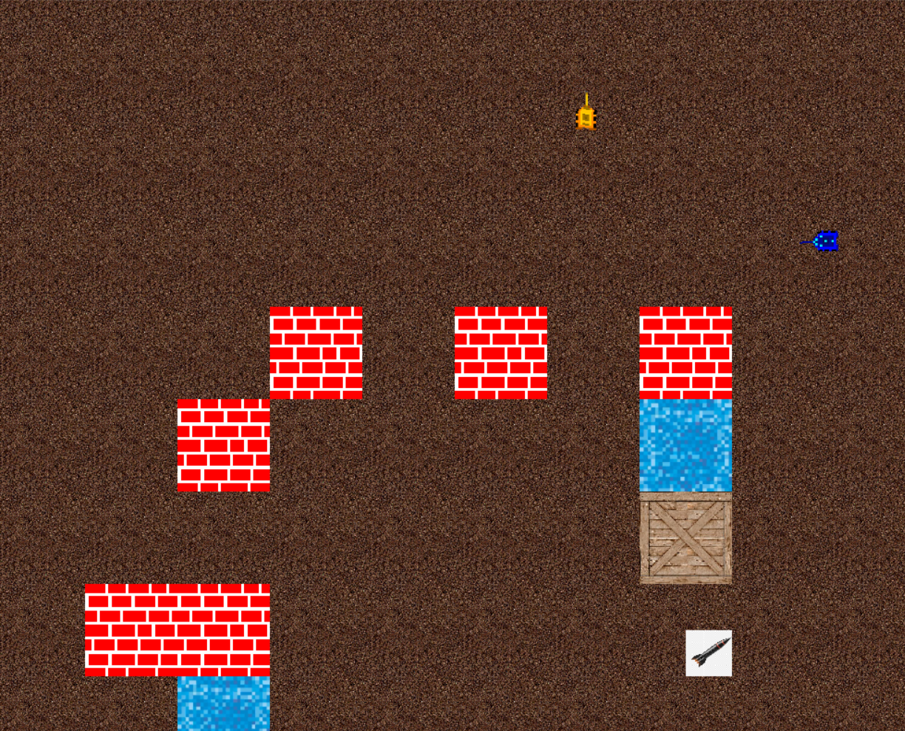
В самой игре на карте находятся два танчика. На карте присутствуют коллизии и пули рикошетят от них. По карте разбрасываются кейсы, при столкновении танка с кейсом он получает различные усиления. В игре так же присутсвует пауза.

